Slide 1
基于ssh的大连高校环境联盟的工作网站设计
Web for Dalian student environmental Alliance
指导老师：惠煌
答辩人：王子恒

Slide 2
目 录
CONTENTS
绪论
主要研究内容
关键问题与创新处
研究成果
进度安排与预期目标
选题背景
研究意义
网站主要栏目
网站主要模块
框架改进
关键问题
创新点
已完成的研究成果
进度安排与预期目标

Slide 3
01
绪论
选题背景
研究意义

Slide 4







选题背景
使用ssh作为网站设计的框架具有许多优点
first
second
日益严峻突出的环境问题
third
强大的网络宣传力度

Slide 5
研究意义
1
探究ssh在网站开发上的利与弊，取其精华去其糟粕，找到更好利用ssh的方案。
2
传播环保精神，提高环保意识，呼吁更多人加入到环保的队伍中当中。

Slide 6
02
主要研究内容
网站主要栏目
网站主要模块
框架改进

Slide 7
主要栏目
①槐盟介绍
②项目介绍
③联系方式
了解我们
活动
①活动预告与报名
②活动展示
①项目知识
②公益知识
③其他分享
科普知识
内部活动
包括槐盟各部门内部组织的活动。
按部门分类，包含各种相关的培训资料，形式可包含word、pdf、视频等。
培训
公示
包括对内部成员的项目公示以及槐盟有关的公示比如年度报告等。

Slide 8
用户分类
内部栏目浏览以及资源下载。
允许后台所有操作，包括用户管理。
普通用户
管理员
游客
高级用户
只允许浏览相关基础板块。
允许网站有关内容的编辑、更新、修改以及内部栏目浏览、资源上传、下载。

Slide 9
主要模块
系统登录模块
游客在线活动报名模块
管理员、高级用户模块
1.通过首页验证用户的不同身份，给予登录者不同的权限。
2.用户登陆过程中使用了验证码。
1.游客可以进入活动界面进行线上活动的报名。
1.高级用户可对新闻、活动、了解我们等进行修改添加与删除（在线编辑）。
2.使用管理员身份进入网站管理，可对高级用户、普通用户等相关身份进行添加与删除。

Slide 10
框架改进
传统意义上的ssh包括struts，spring framework以及hibernate，各司其职。而在我们的网站中，我们将struts替换成了spring mvc。
易用性
优点：
1.易用性
2.安全性
3.可扩展性
可扩展性
安全性

Slide 11
03
关键问题与创新处
关键问题
创新点

Slide 12
关键问题
响应式布局
优化的网站架构
网站的权限管理
使网站能够适应各种终端，面对不同分辨率设备灵活性强，能够快捷解决多设备显示适应问题。
将ssh框架应用于网站开发中，提高代码的复用性，减少代码的冗余，提高框架效率，提高运行速度。
网站分为四级用户，通过网站权限管理使得不同级别用户能够进行不同的操作，实现不同的功能。

Slide 13

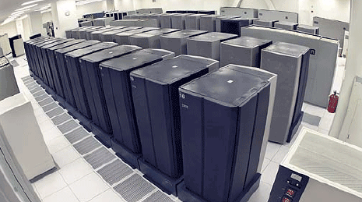





创新点
优化的网站架构
将ssh框架应用于网站开发中，提高代码的复用性，减少代码的冗余，提高框架效率，提高运行速度。
响应式布局
使网站能够兼容多个终端——而不是为每个终端做一个特定的版本，用户提供更加舒适的界面和更好的用户体验。
使用grunt等项目构建工具
使用grunt等工具，大大增加了开发效率，也使得界面更美观友好。

Slide 14
04
研究成果
已完成研究成果

Slide 15

已完成研究成果
1
查阅相关资料，完成相关的需求分析；
对于本项目中需要的技术进行了调研，评估了项目可行性，并初步根据所得到的需求分析进行相关的原型设计以及数据库的设计；
2
3
了解ssh的相关技术，三大框架中Struts、hibernate和spring的各自作用以及如何进行优化；
4
根据网站的需求以及相关的logo制定出相应的配色方案以及网站主要的风格基调；
5
根据原型设计将网页中最常用的网站分为三类，并实现相关常用网页的设计；

Slide 16
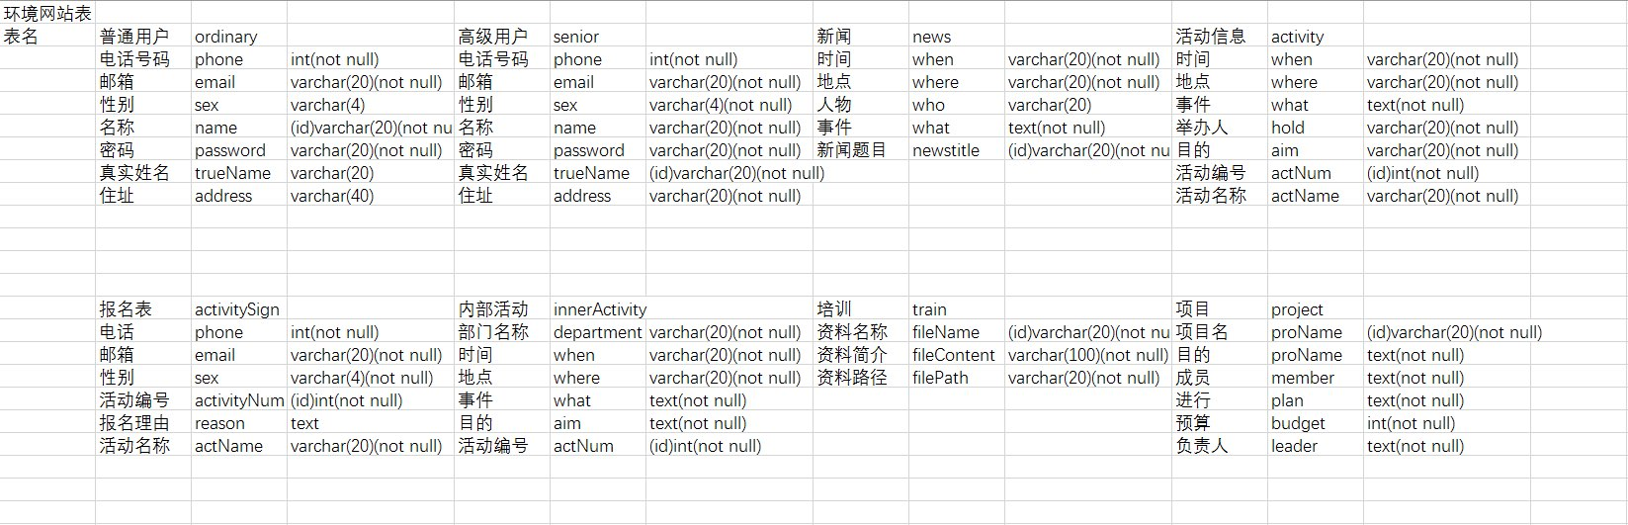
已完成研究成果

Slide 17
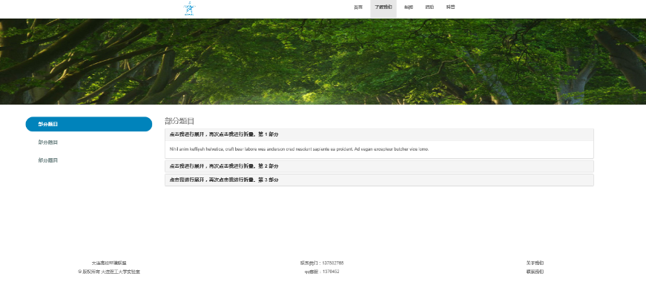
已完成研究成果

Slide 18
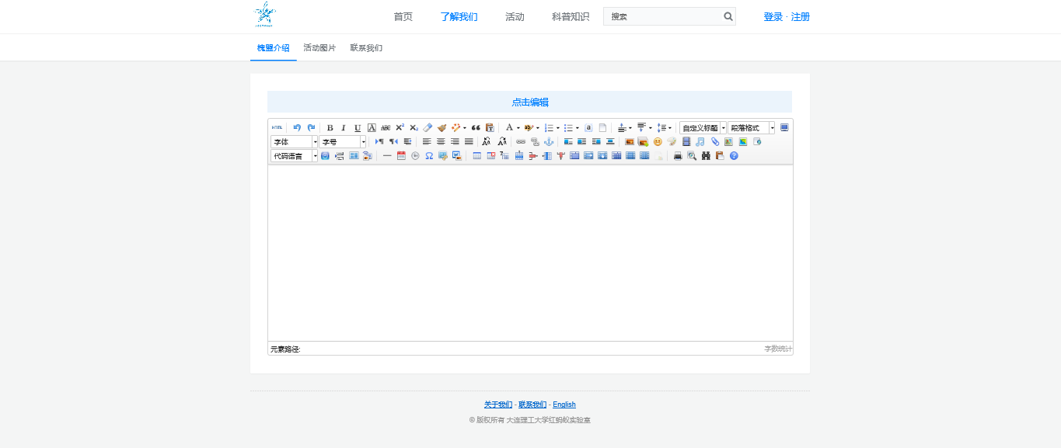
已完成研究成果

Slide 19
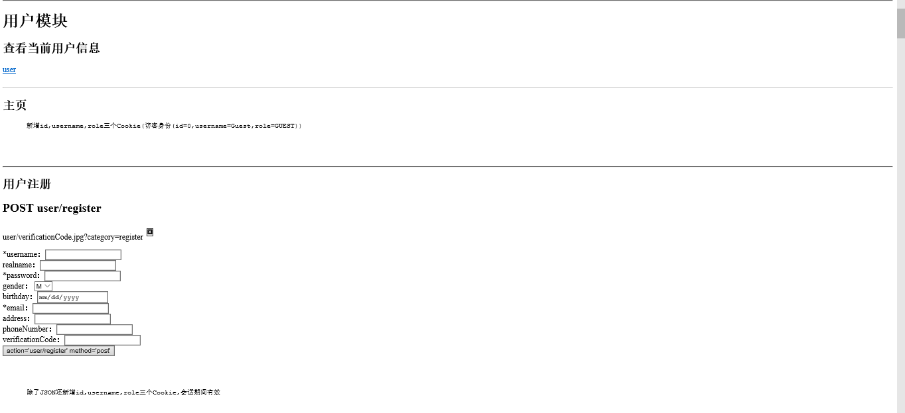
已完成研究成果

Slide 20
05
进度安排与预期目标
进度安排
预期成果

Slide 21
进度安排
（1）查阅资料、选题：已完成
（2）明确需求 ：已完成
（3）网站前端设计：（2016.12 -2017.4）
①根据需求画出原型图，根据原型图画出设计稿（2016.12-2017.1）
②添加静态网页，通过CSS3等进行修饰（2017.1-2017.2）
③添加用户与页面发生的交互流程（2017.1-2017.4）
（4）网站程序开发：（2017.4 - 2017.8）
（5）网站测试：（2017.8 - 2017.9）
对初步完成的网站进行实验测试，并统计数据。通过对统计的数据进行分析，研究网站的合理性，并寻找网站的不足之处，从而进行改进。以此来进一步完善系统。
（6）填写结题报告、撰写论文和总结报告：（2017.9 - 2017.11）
（7）参加结题答辩和成果推广：（2017.11 - 2018.3）

Slide 22


预期成果
（1）大连高校环境联盟网站；
（2）发表论文一篇；
（3）发表计算机软件著作权一项；

Slide 23
演示完毕，谢谢观看
Web for Dalian student environmental Alliance
指导老师：惠煌
答辩人：王子恒

